Slide 1
슬라이드 시스템
Incremental learning

Slide 2






Module design
AL part
Recommendation module
Patch generator module
RCMD module
226 Server
Patch classifier train module
WSI classifier train module
Training part
Notes:
Recommendation module
주요 역할: oracle에게 학습이 필요한 이미지를 추천해 주는 모듈
Patch generator module
주요 역할: oracle에 의해서 선택된 이미지를 패치 이미지로 생성하는 모듈
Patch classifier train module
LossDiff :
주요 역할 : noisy-label 및 noise-data 처리의 목적
AL system의 특수성:
AL 추가될 데이터는 noise 발생 가능성이 현저히 낮음 : 사실상 전문의에 의한 전수 검사
D/M case: 전수 검사에 가까운 데이터가 추가될 예정
N case: 일부 데이터의 자동 선택이 발생함 – noise-data(일부, 알고리즘 버그)/ noisy-label(X)
** 기존 방식으로 WSI 이미지를 추가해야 하는 경우에 LossDiff 작동 필요
WSI classifier train module
Feature_cube :
Feature_cube의 경우 큰 이슈 사항은 없는 것으로 확인
모듈이 학습 대상 기간에 해당하는 각 folder를 읽어와서 학습할 예정

Slide 3
추후 개발 계획 (AL) * 개발 계획은 현재 서버에 대한 현황 파악이 완전하지 않음으로, 변경될수 있음
범위 |  | 항목 | 내용 | 기간
추천 파트 | 1 | DB 확인 | DB 체크 및 복구 확인. 정상 작동 여부등에 대한 확인 절차 | 10/25~31 (완료)
 | 2 | WSI 분류기 수정 | 기존 시스템 수정 작업 patch p-value 정보 생성하도록 변경 DB 변경 필요 씨젠 AI 팀과 협의 필요함 | 11/1~11/9 (완료)
 | 3 | WSI 추천 모듈 설치 | 일부 개발 및 설치된 모델에 대한 확인 및 테스트 | 11/7~15 (완료)
 | 4 | Patch 추천 모듈 설치 | 패치 추천 모듈 설치 region-based 기반 알고리즘 | 11/15~25 (완료)
 | 5 | Patch generator 설치 | 패치 생성기 설치 | 11/24~12/2 (완료)
 | 6 | 추천 파트 모듈 테스트 | 추천 파트 모듈의 정상 작동 테스트 | 12/3~9 (완료)
UI | 1 | UI 개발 협의 | UI 개발과 관련한 주요 내용 논의 개발 기능등에 대한 협의 필요 | 11/1~ (완료)
* 추천 모듈 테스트는 UI 개발 및 사용이 가능한 수준일때 테스트 가능
훈련 파트 | 1 | storage 협의 | storage에 대한 구성을 최종적으로 정의 추천 파트 설치 이후, (테스트를 통해) oracle의 업무 처리 가능량, 하루 적합한 추천수, 작업 기간 등을 고려 | 추천 파트 설치 이후 *카이스트 : ~ 1/2 *씨젠 : 1/2 ~ * 전문의 진단 : 1/9~
 | 2 | patch training 모듈 | 생성된 패치로 모델 훈련이 storage에 적합하게 구동하도록 설치. 각 모델의 저장 방법 및 관리 방법 등을 협의 필요 | 12/19 ~ 12/23 (완료)
 | 3 | WSI training 모듈 | 수집된 WSI로 모델 훈련이 storage에 적합하게 구동하도록 설치. 각 모델의 저장 방법 및 관리 방법 등을 협의 필요 | 12/26 ~ 1/3 (완료)
 | 4 | 전체 모듈 테스트 | 추천 파트 및 훈련 파트에 대한 작동 확인 및 모델 성능의 영향 등을 평가. | 1/3 ~ (1월 말 예정)

Slide 4
슬라이드 시스템
Incremental learning – 추천 모듈 테스트

Slide 5
슬라이드 추천 시스템 |
진행 사항 (summary)
1. 추천 파트 – UI / 전문의 진단 테스트 점검 중
내용 | 테스트 : 추천 데이터 7일치 (12.22.16 ~ 22) Slide 추천 모듈 추천 - 483건 추천 (5461 WSI 중) Patch 추천 모듈 추천 - (CF) 7천 건, (RB) 1.5만 건 추천 (6만 건 중) 점검 기간 : 2023-01-09 ~ 2023-01-18
2. WSI 데이터 분포 점검
Anatomy(Stomach / Colon) 별 N/D/M 분포 점검
Stomach 경우 M,D의 사례 수 부족 확인
3. Training part 점검 준비
#226 서버 1월 말 GPU 증축 예정
WSI / Slide 학습용 데이터 #226 서버 이전
Notes:
LC의 초반 상승 속도가 높음으로, 이정 구간 이후 부터 SN +overlap방법을 도입해 보려고 함.

Slide 6
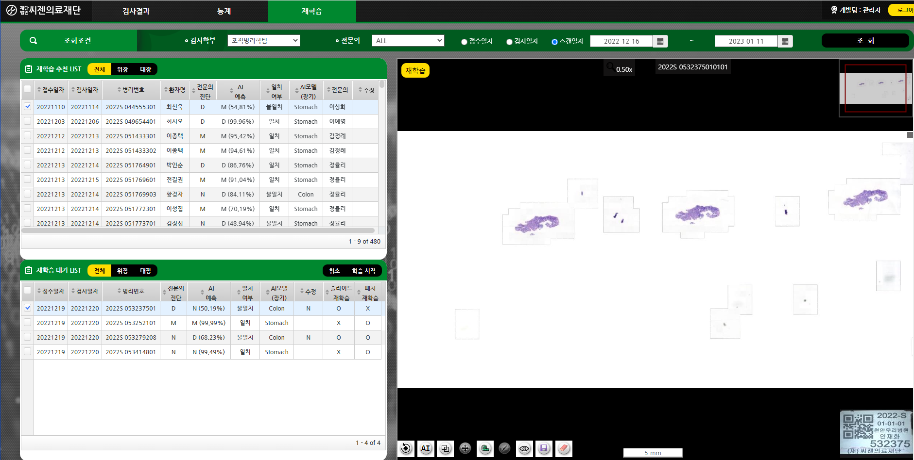
슬라이드 추천 시스템 |
추천 파트 – UI 점검
‘재학습’ 클릭 시, 전문의가 WSI/Patch 에 대해 라벨링할 수 있는
기능 창 생성
Notes:
LC의 초반 상승 속도가 높음으로, 이정 구간 이후 부터 SN +overlap방법을 도입해 보려고 함.

Slide 7
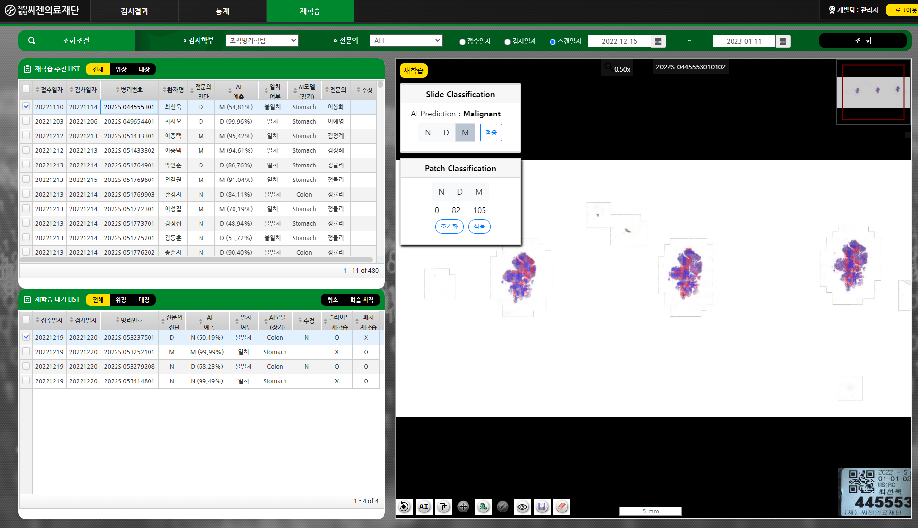
슬라이드 추천 시스템 |
추천 파트 – UI 점검
WSI / Patch 에 대한 System의 예측 결과를 초기값으로 보여줌.
각 Class에 대해 ‘회색 창’이 나타난 상태로 적용을 눌러야,
1) DB 상 Oracle selection 값 부여, 2) 재학습 대기 List에 포함됨
WSI은 AI prediction 값을 초기값으로 회색 창이 적용됨.
Patch는 AI prediction 값을 초기값으로 불러오나, 회색 창이 적용되지 않음. 따라서 전문의가 다시 개별 Patch에 대해 Labeling이 필요함.
Notes:
LC의 초반 상승 속도가 높음으로, 이정 구간 이후 부터 SN +overlap방법을 도입해 보려고 함.

Slide 8
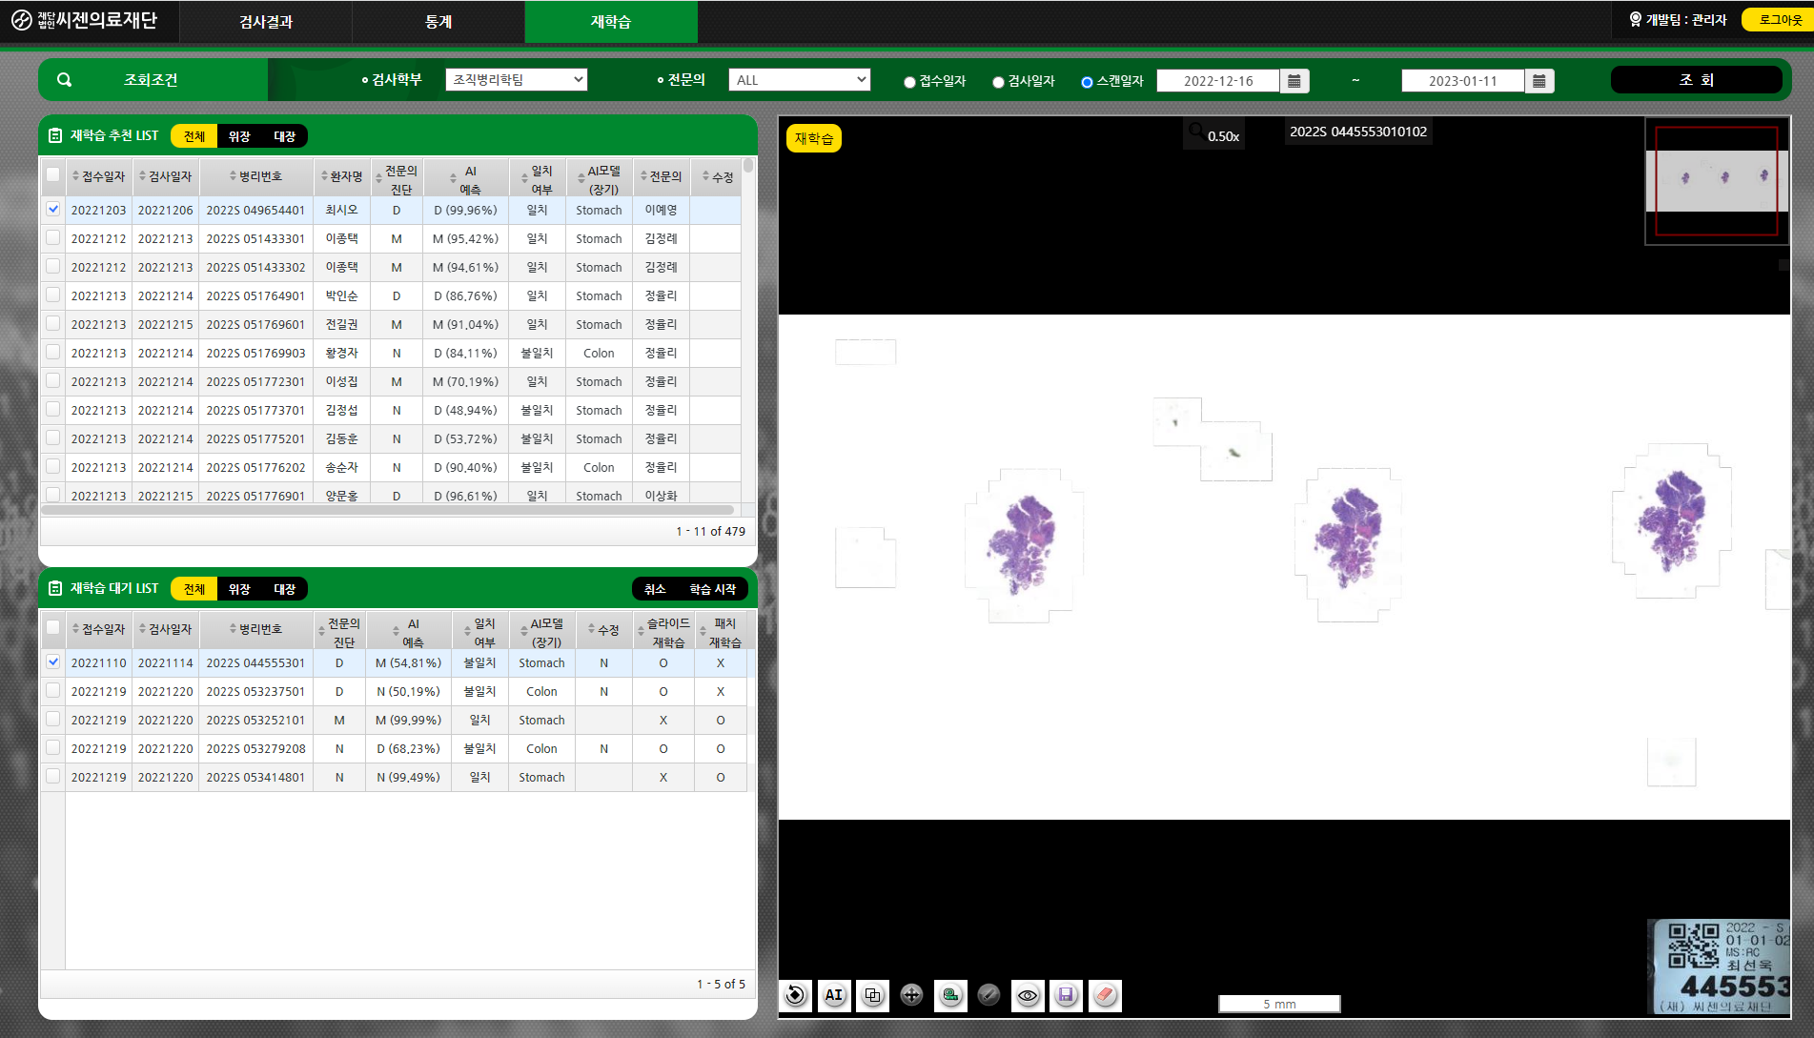
슬라이드 추천 시스템 |
추천 파트 – UI 점검
정상적으로 재학습 대기 List에 반영 완료
모든 User case 에서 정상 작동 확인 완료
Notes:
LC의 초반 상승 속도가 높음으로, 이정 구간 이후 부터 SN +overlap방법을 도입해 보려고 함.

Slide 9
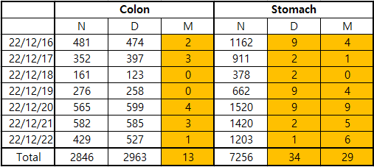
슬라이드 추천 시스템 |
Training part 점검 준비
실제 일주일 (12.22.16 ~ 22) 데이터 간 이미지 분포 분석
<Anatomy 별 WSI 분포>
[단위 : WSI수]
Colon WSI와 달리 Stomach WSI은 D,M 의 비중이 매우 적다.
전체 7319 WSI 중 D, M인 경우를 합쳐도 0.9% 비중을 차지한다.
Normal WSI가 극단적으로 많은 Imbalance Dataset이다.
Notes:
LC의 초반 상승 속도가 높음으로, 이정 구간 이후 부터 SN +overlap방법을 도입해 보려고 함.

Slide 10

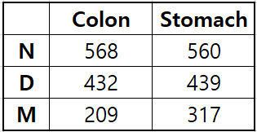
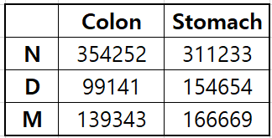
슬라이드 추천 시스템 |
Training part 점검 준비
#226 서버 1월 말 GPU 증축 예정
GPU 증축 이후 Training part 점검 예정
WSI / Slide 학습용 데이터 #226 서버 이전
home/Desktop/code/kaist_train_data/…
양식 : Anatomy / 이미지 단위 / Class
예시 : Colon/WSI/N
<학습용 WSI 개수>
<학습용 Patch 개수>
학습용 WSI 이전 완료
학습용 Patch는 #226 서버 방화벽 이슈 해결 시 이전 예정
Notes:
LC의 초반 상승 속도가 높음으로, 이정 구간 이후 부터 SN +overlap방법을 도입해 보려고 함.

Slide 11
슬라이드 추천 시스템 |
진행 사항 요약
1. 추천 파트 – UI / 전문의 진단 테스트
UI 정상 작동 확인
전문의 진단 테스트 일정 : ~ 2023-01-18
2. WSI 데이터 분포 점검
Stomach 경우, D/M 비중이 매우 낮은 Imbalance dataset 확인
3. Training 파트 점검 준비
#226 서버 1월 말 GPU 증축 예정
WSI / Patch 학습용 데이터 #226 서버 이전
Notes:
LC의 초반 상승 속도가 높음으로, 이정 구간 이후 부터 SN +overlap방법을 도입해 보려고 함.

